Slide 1
স্বাগত
সবাইকে

Slide 2
পরিচিতি
উপস্থাপনায়
বিষয়
মোহাম্মদ আব্দুল মজিদ মিঞা
শ্রেণি – ষষ্ঠ
বিষয় – বিজ্ঞান
সহকারি শিক্ষক গণিত
কামাল বাজার আলিম মাদরাসা
অধ্যায় – চতুর্থ
বিশ্বনাথ , সিলেট ।
পাঠ – ৮ ও ৯
০১৭২০-৫৬৫২৫২

Slide 3
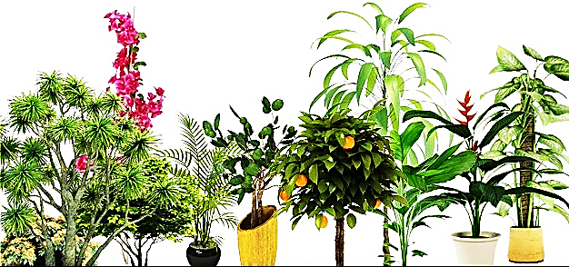
শিক্ষার্থীরা, এসো আমরা কিছু ছবি দেখি ।
বিভিন্ন ধরনের উদ্ভিদের ছবি।
বলতো, ছবিগুলো কিসের?

Slide 4
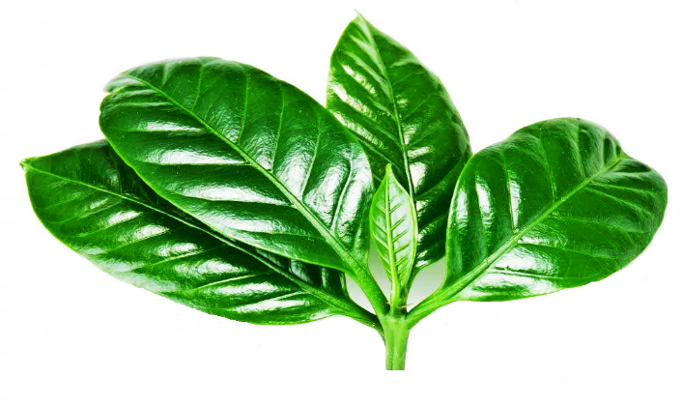
ছবিতে উদ্ভিদের অংশের নাম কি ?
পাতা

Slide 5
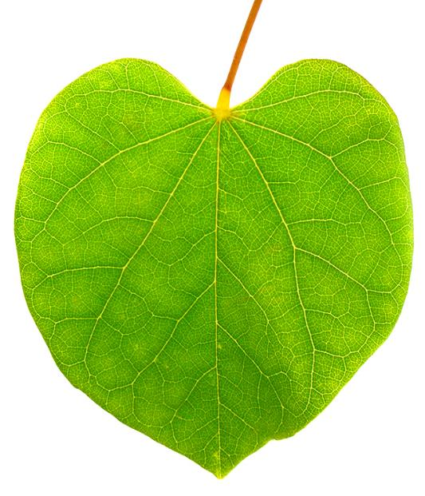
আজকের আলোচ্য পাঠ – পাতার বিভিন্ন অংশ

Slide 6
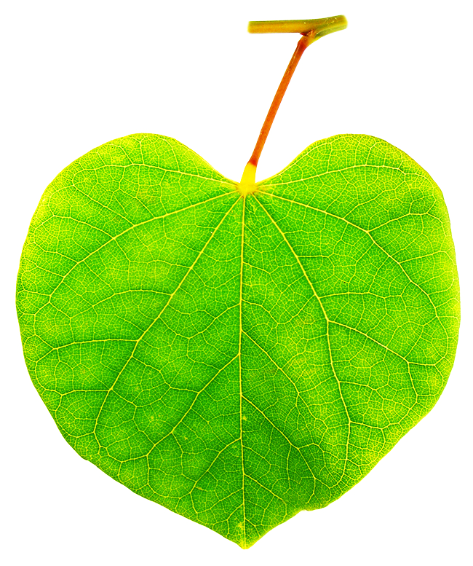
শিখনফল
পাতাকে সংজ্ঞায়িত করতে পারবে ,
পাতার বিভিন্ন অংশ চিহ্নিত করতে পারবে ,
পাতার কাজ ব্যাখ্যা করতে পারবে ,
পাতার প্রকারভেদ বর্ণনা করতে পারবে ।

Slide 7
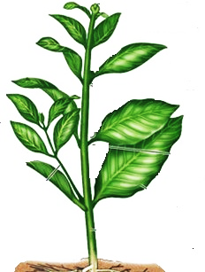
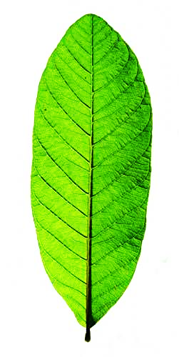
নিচের ছবির দিকে লক্ষ কর ।
পাতা
উদ্ভিদের কান্ড বা শাখা-প্রশাখার পর্ব থেকে পাশের দিকে চ্যাপ্টা যে অঙ্গটি উৎপন্ন হয় তাহাই পাতা । পাতা সাধারণত সবুজ ও চ্যাপ্টা হয় ।

Slide 8
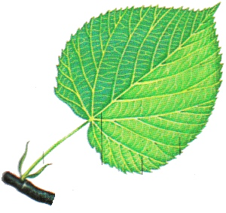
নিচের পাতাটি লক্ষ কর ।
পত্র শীর্ষ
পত্র শিরা
পত্র কিনারা
ফলক মূল
পত্র ফলক
উপপত্র
পত্রমূল
বৃন্ত

Slide 9
৫ মিনিট
একক কাজ
উদ্ভিদের পাতা কী ব্যাখ্যা কর ?

Slide 10
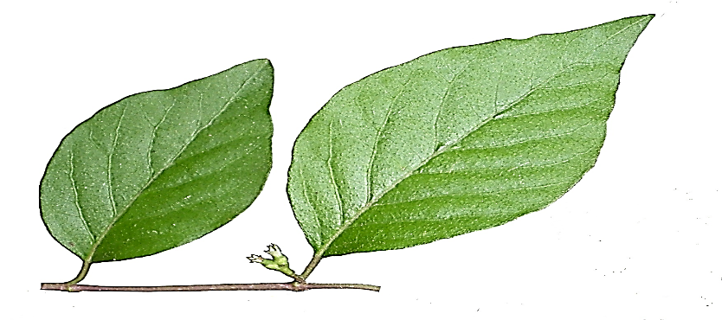
নিচের ছবিটির দিকে লক্ষ কর ।
পত্র ফলকঃ- বৃন্তের উপরে চ্যাপ্টা সবুজ অংশকে পত্র ফলক বলে। যে পাতায় পত্রমূল, বৃন্ত ও ফলক থাকে তাকে আদর্শ পাতা বলে ।
পত্রমূলঃ- পাতার যে অংশ কান্ড বা শাখা-প্রশাখার
গায়ে যুক্ত থাকে , তাকে পত্রমূল বলে ।
বৃন্ত বা বোঁটাঃ- পাতার দন্ডাকার অংশটিকে বৃন্ত বা বোঁটা বলে।
বৃন্ত বা বোঁটা পত্রমূল ও পত্রফলকে যুক্ত রাখে ।

Slide 11
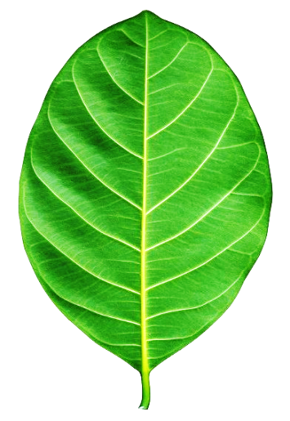
নিচের ছবির দিকে লক্ষ কর ।
পত্রশীর্ষ হতে যে মোটা শিরাটি পত্র ফলকের
মধ্য দিয়ে বৃন্ত পর্যন্ত
বিস্তৃত থাকে তাকে মধ্যশিরা বলে । এই
মধ্যশিরা থেকে শিরা-
উপশিরা উৎপন্ন হয়।
ফলকের কিনারাকে পত্র
কিনারা বলে ।

Slide 12
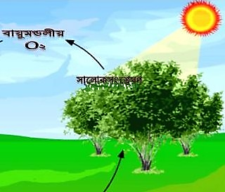
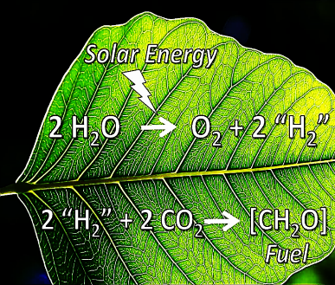
নিচের চিত্রটি মনোযোগ সহকারে লক্ষ কর ।
co₂
উদ্ভিদের পাতা সূর্যালোকের সাহায্যে সালোকসংশ্লেষণ প্রক্রিয়ায় খাদ্য তৈরী করে । উদ্ভিদের পাতা গ্যাসের আদান-প্রধান করে । পাতা অক্সিজেন ত্যাগ করে এবং কার্বন ডাই-অক্সাইড গ্রহণ করে আর আমরা অক্সিজেন গ্রহণ করি এবং কার্বন ডাই-অক্সাইড ত্যাগ করি ।

Slide 13
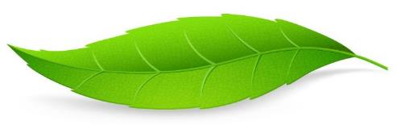
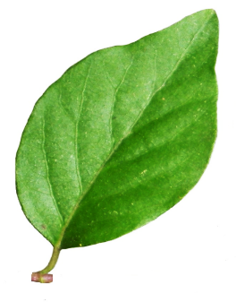
৮ মিনিট
জোড়ায় কাজ
ছবিতে উদ্ভিদের অংশটির কাজ ব্যাখ্যা কর ?

Slide 14
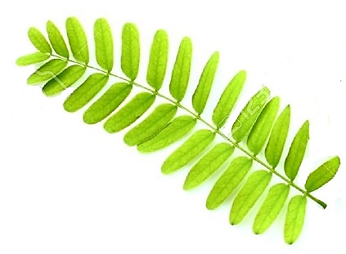
নিচের পত্র দুটির দিকে লক্ষ কর ।
সরল পত্র
যৌগিক পত্র
একটির পত্র ফলক অখন্ডিত এবং অপরটির
পত্র ফলক ক্ষুদ্র ক্ষুদ্র অংশে খন্ডিত ।
পত্র ফলকের বৈশিষ্টের ভিত্তিতে পত্রকে
দুই ভাগে ভাগ করা যায় ।
বলতো , পত্র দুটি দেখতে কেমন ?

Slide 15
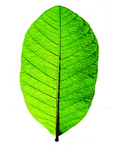
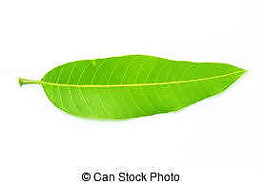
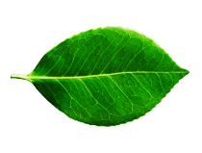
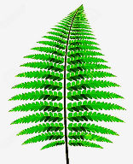
সরল পত্র
যে পত্রে বৃন্তের উপরে একটিমাত্র পত্রফলক থাকে তাকে সরল পত্র বলে । সরল পত্রের কিনারা অখন্ডিত থাকে ।
যৌগিক পত্র
যে পত্রে বৃন্তের উপরে অনেকগুলো ছোট ছোট পত্রফলক থাকে তাকে যৌগিক পত্র বলে । ফলকগুল একটি দন্ডে সাজানো থাকে ।

Slide 16
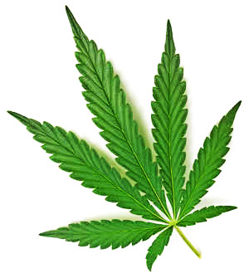
নিচের যৌগিক পত্র দুটির দিকে লক্ষ কর ।
পক্ষল যৌগিক পত্র
করতলাকার যৌগিক পত্র
যৌগিক পত্র দুটি দেখতে কেমন ?
যৌগিক পত্র দুটি দেখতে দুই রকমের ।
পত্রকের বিন্যাস অনুযায়ী যৌগিক পত্র দুই ধরনের।

Slide 17
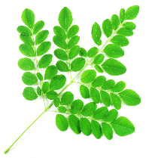
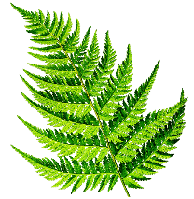
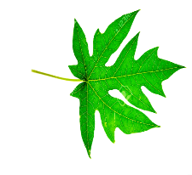
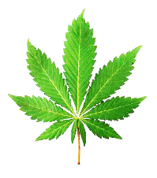
পক্ষল যৌগিক পত্র
যে পত্রের পত্রকগুলো অক্ষ দন্ডের উপর দিয়ে সাজানো থাকে তাকে পক্ষল যৌগিক পত্র বলে ।
করতলাকার যৌগিক পত্র
যে পত্রের পত্রকগুলো বৃন্তের একপ্রান্তে গুচ্ছ আকারে থাকে তাকে করতলাকার যৌগিক পত্র বলে ।

Slide 18
৭ মিনিট
দলগত কাজ
পাঁচটি সরল পত্র উদ্ভিদের নাম লিখ ।
পাঁচটি পক্ষল যৌগিক পত্র উদ্ভিদের নাম লিখ ।
পাঁচটি করতলাকার যৌগিক পত্র উদ্ভিদের নাম লিখ ।

Slide 19
৮ মিনিট
মূল্যায়ন
১. মধ্যশিরা কী ?
২. আদর্শ পাতা কাকে বলে ?
৩. যৌগিক পত্র কত প্রকার ও কী কী ?
৪.নিচের কোন উদ্ভিদটি যৌগক পত্র উদ্ভিদ ?
ক. কলা
খ.জাম
গ.সুপারী
ঘ. কাঁঠাল
৫.একটি পাতার প্রধান অংশ কয়টি ?
ক. ২টি
খ. ৩টি
গ.৪টি
ঘ. ৫টি

Slide 20
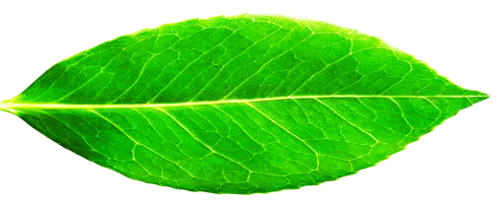
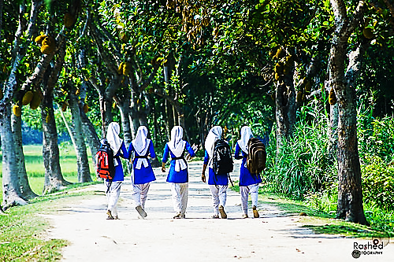
বাড়ির কাজ
একটি আদর্শ পাতার চিত্র এঁকে এর বিভিন্ন অংশ চিহ্নিত কর ।

Slide 21
ধন্যবাদ সবাইকে

